Slide 1
Story Board
KOSTA 125기
정 교 은

Slide 2
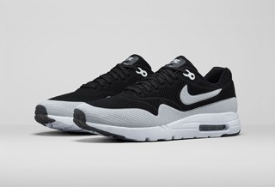
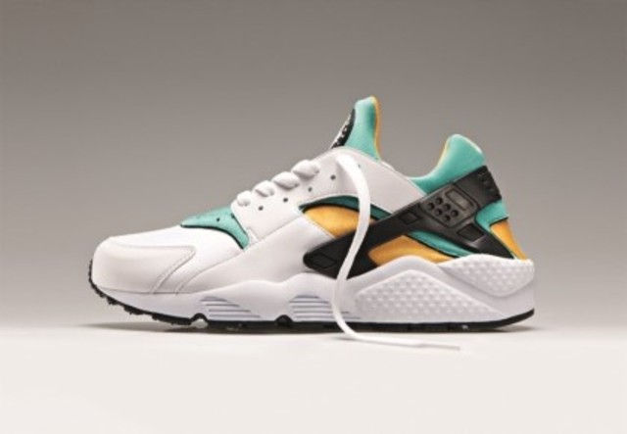
제품선택
제품구매사이트
구매자사이즈측정
배송조회
회원가입

Slide 3
제품선택
아마존
위즈위드
뉴욕사자
유로맘스
제품구매사이트
구매자사이즈측정
배송조회
회원가입

Slide 4
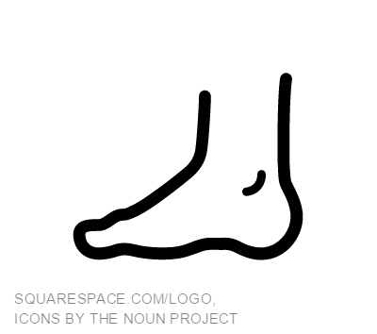

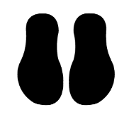
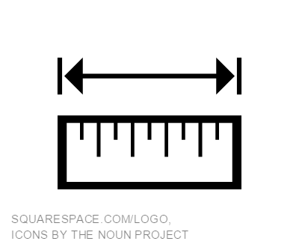

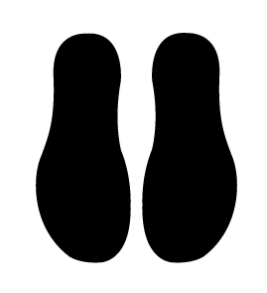
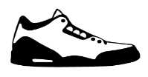

제품선택
제품구매사이트
발길이 : mm
발 볼: mm
발등 : mm
①사용자는 기계 및 직접 자신의 발 사이즈 측정
②애플리케이션에 데이터 저장 후 가상의 이미지 생성
구매자사이즈측정
신발사이즈
발 사이즈
배송조회
‘260
④APP에 저장된 자신의 발 이미지와 DB에 저장된 신발의 이미지 대조를 통해 사용자는 적절한 사이즈를 알 수 있다.
회원가입
③사용자는 애플리케이션을 통해 비교를 원하는 신발 검색

Slide 5
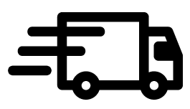

제품선택
제품구매사이트
Case 1.
배송번호
구매자사이즈측정
Case 2.
배송조회
주문번호
회원가입

Slide 6

제품선택
제품구매사이트
구매자사이즈측정
이름
배송조회
이메일
비밀번호
회원가입

